Slide 1
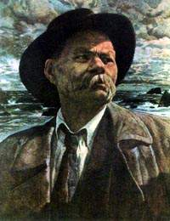

Slide 2
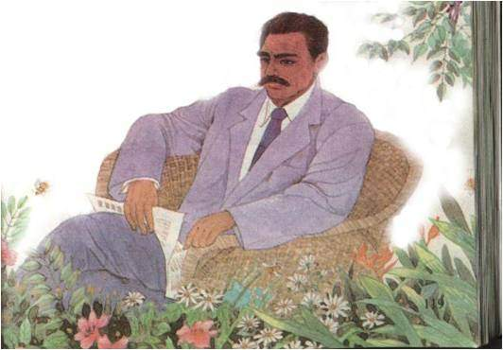
14.高尔基和他的儿子

Slide 3
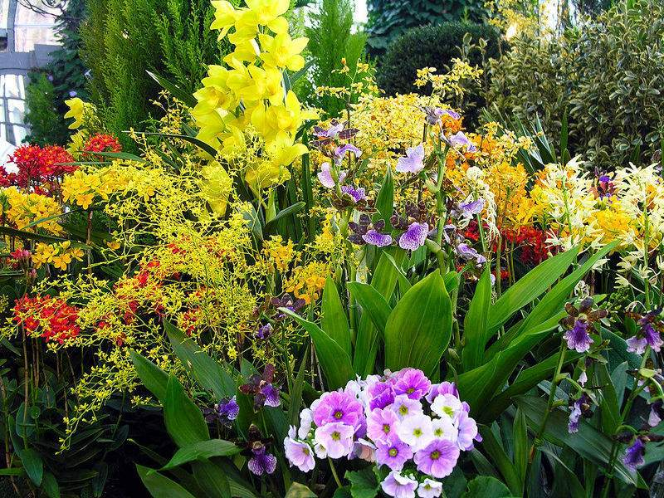
傍晚，彩霞染红了天空。高尔基坐
在院子里，欣赏着儿子种的花，心里有
说不出的高兴。瞧，那些盛开的花朵多
像儿子红扑扑的脸庞啊!

Slide 4
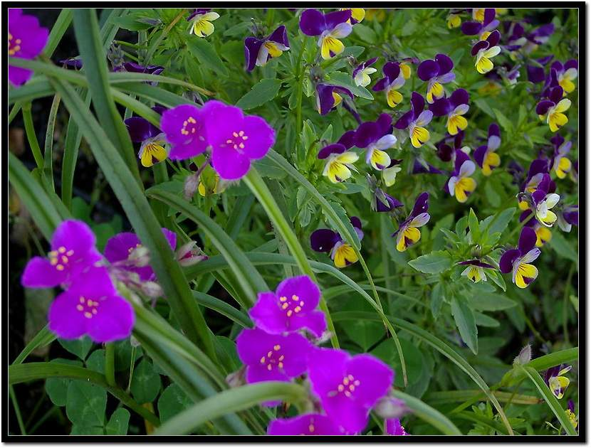
春天到了，儿子种的花全都开了。春风吹来，姹紫嫣红的花儿轻轻摇晃着，散发出阵阵芳香，引来了一只只蜜蜂。

Slide 5
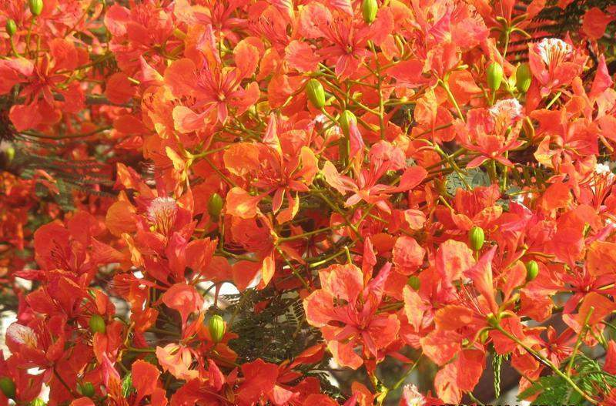
瞧，那些盛开的花朵多像儿子红扑扑的脸庞啊!

Slide 6
⑴赠人玫瑰，手有余香。
⑵对某些人来说，最大的欢乐、最大的幸福是把自己的力量奉献给他人。
——苏霍姆林斯基
⑶在花中采蜜,是蜜蜂的快乐；但将蜜汁送给蜜蜂,也是花的快乐。
——纪伯伦

Slide 7
仿照例句说说看
人生的快乐在于奉献，而不在于索取。
例：奉献是什么？
救灾战士说：“奉献就是从废墟中救出劫后余生的人们。”
医生说： “ 。”
老师说： “ 。”
清洁工人说： “ 。”

Slide 8
小练笔：
当高尔基的儿子接到父亲的这封信时，他会是一种怎么样的心情呢？请你代高尔基的儿子给父亲写封回信。

